Slide 1
Na co se hodí křemíkové ovoce?
Pavel Jindra
Martin Lávička
Západočeská univerzita v Plzni
Za přispění Fondu rozvoje CESNET.

Slide 2
Motivace a cíle
Končí platforma SPARC a hledáme náhradu
Mohl by to být ARM?
8xCPU; 1,8 GHz, 2 GHz by mohlo stačit?
Vyzkoušet nová výkonná zařízení v reálném provozu
Porovnat výkon
Posoudit použitelnost
V případě úspěchu - revoluce v serverovně

Slide 3
Jak na to.. výběr zařízení
Architektura ARM
Dostatečný výkon
4 x CPU
2GB RAM
SATA / USB 3.0
Gigabit Ethernet
SBC - single board computer
https://en.wikipedia.org/wiki/Comparison_of_single-board_computers
Notes:
To by mohlo stačit. Vybírali jsme pouze běžná SBC na ARMech.

Slide 4
Vybraná zařízení
Zařízení | CPU | Core's | FREq | RAM | Cena
IFC6540 | Krait 450 CPU | 4 | 2.5 GHz | 2 GB | 6773,-
Banana Pi M2 | ARM Cortex-A7 | 4 | 1 GHz | 1 GB | 1350,-
Odroid-XU4 | Exynos5422 | 8 | 2 GHz | 2 GB | 2550,-
Cubieboard CC-A80 | ARM Cortex-A15/A7 | 4+4 | 1.3 GHz | 2 GB | 4030.-
Raspberry Pi 2 | BCM2836 | 4 | 0.9 GHz | 1 GB | 1000,-
Raspberry Pi 3 | ARM Cortex-A9 | 4 | 1.2 GHz | 1 GB | 1300,-
Notes:
Nebylo cílem udělat testy všech zřízení, ale vybrat ty která papírově vypadala dobře a ty odzkoušet.
Raspberry jsme přidali za 2 důvodů. Jednak pro porovnání (jako ethalon pomalosti). Vyšlo nové RPI 3 a to vypadalo zajímavě.

Slide 5
Test SD karet
Cílem testu bylo zjistit:
Rozdíl mezi SD kartami
Přenosová rychlost čtení/zápis vs vel. bloku
Výkon karty přímo na zařízení
Vliv kvality karty na reálný provoz
Průběh testu
Na notebooku se čtečkou
dd if=./file256 of=/dev/sdb bs=<size> oflag=direct

Slide 6
SD karty
Karta | Čtení/zápis reklamní | Class | Čtení (MB/s) | Zápis (MB/s) | Cena (Kč)
ADATA SDHC Premier Pro 16GB | 95/45 | UHS-3 | 84,53 | 41,59 | 338,-
SanDisk SDHC Extreme 16GB | 90/40 | UHS-3 | 72,22 | 51,49 | 327,-
SanDisk SDHC UltraAndroid | 48/10 | UHS-1 | 44,71 | 14,21 | 117,-
Kingston Micro SDHC 8GB | 45/10 | UHS-1 | 33,32 | 15,91 | 129,-
Kingston Micro SDHC 4GB Class 4 | 10/4 | Class 4 | 21,92 | 5,25 | 99,-
Notes:
Je vhodné se orientovat podle zápisu.¨

Slide 7
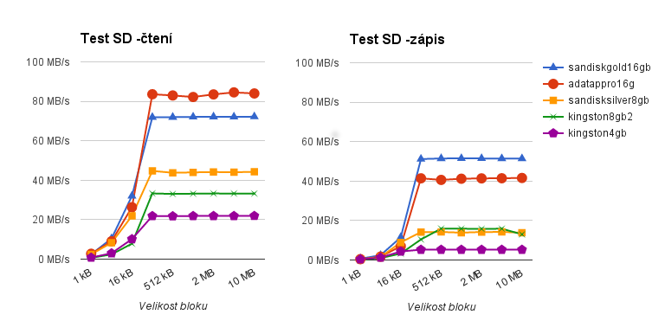
Test SD karet

Slide 8
Test SD karet - výsledky
Obecně lze rozdělit na zlaté, stříbrné a „šrot“
Velký rozdíl mezi zlatou a stříbrnou kartou
Karty menší než CLASS 10 nemají význam
Na zařízení dosahujeme cca polovičních výsledků
Rozdíl mezi stříbrnou a zlatou je zachován
Pro seriozní úlohy se vyplatí zlaté
EMMC paměť je jako běžná flash
Notes:
Neřešili jsme speciální karty SLC, nebo průmyslové FLASH. Jen to co se dá běžně koupit v každém supermarketu.

Slide 9
Veselá historka z natáčení č.1
Notes:
Balíčky dorazili, rychle je rozbalíme a začneme zkoušet
Stáhnout obraz, nahrát na SD kartu a jedem..
Začínáme Raspberry PI2, napájení, klávesnice, redukce HDMI -> DVI, monitor a už to frčí …. paráda tak další.
Zkoušíme BananaPi
Připojíme stejným postupem a ….. nic
Ing.1: “Hele mě to nejde zapnout. No nic to nedělá.”
Ing.2: “Vždyď je to zapnutý, tady to svítí.”
Ing.1: “Ale nic to nedělá.”
přijde Ing.3: “Cannot display video mode je asi špatně”
Hmm to asi budem potřebovat FullHD monitor

Slide 10
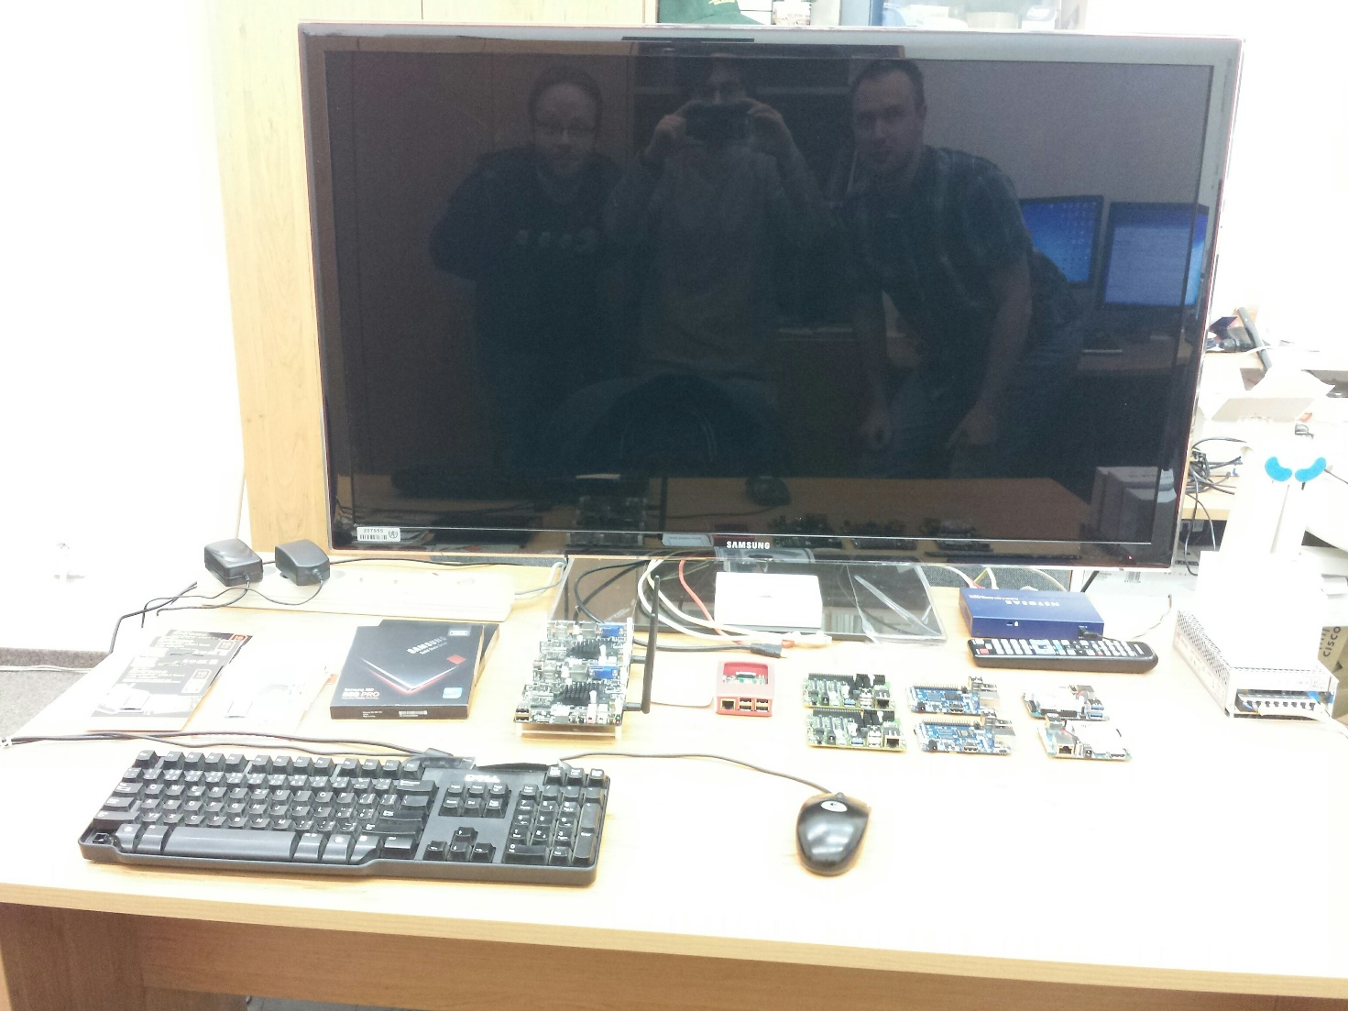
Veselá historka z natáčení č.1

Slide 11
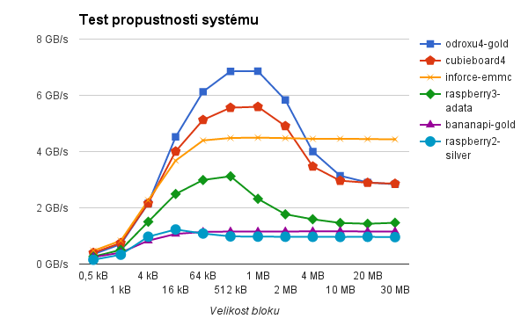
Test propustnosti systému
dd if=/dev/zero of=/dev/null bs=<blok> iflag=fullblock
Notes:
Podívali jsme se na to tím nejjednodušším způsobem. Co to zvládá a kde jsou limity systému.

Slide 12
Test propustnosti systému - hodnocení
Vícejádrové procesory vedou
Zajímavý je konstantní výkon Krait 450 (inforce)
Raspberry PI 3 klesá už na 1M bloku, ale slušné
Banana Pi a Raspberry 2 jsou slabší
Vyzkoušejte na svém notebooku ?
Notes:
Test: zkuste si to vy na svém notebooku.

Slide 13
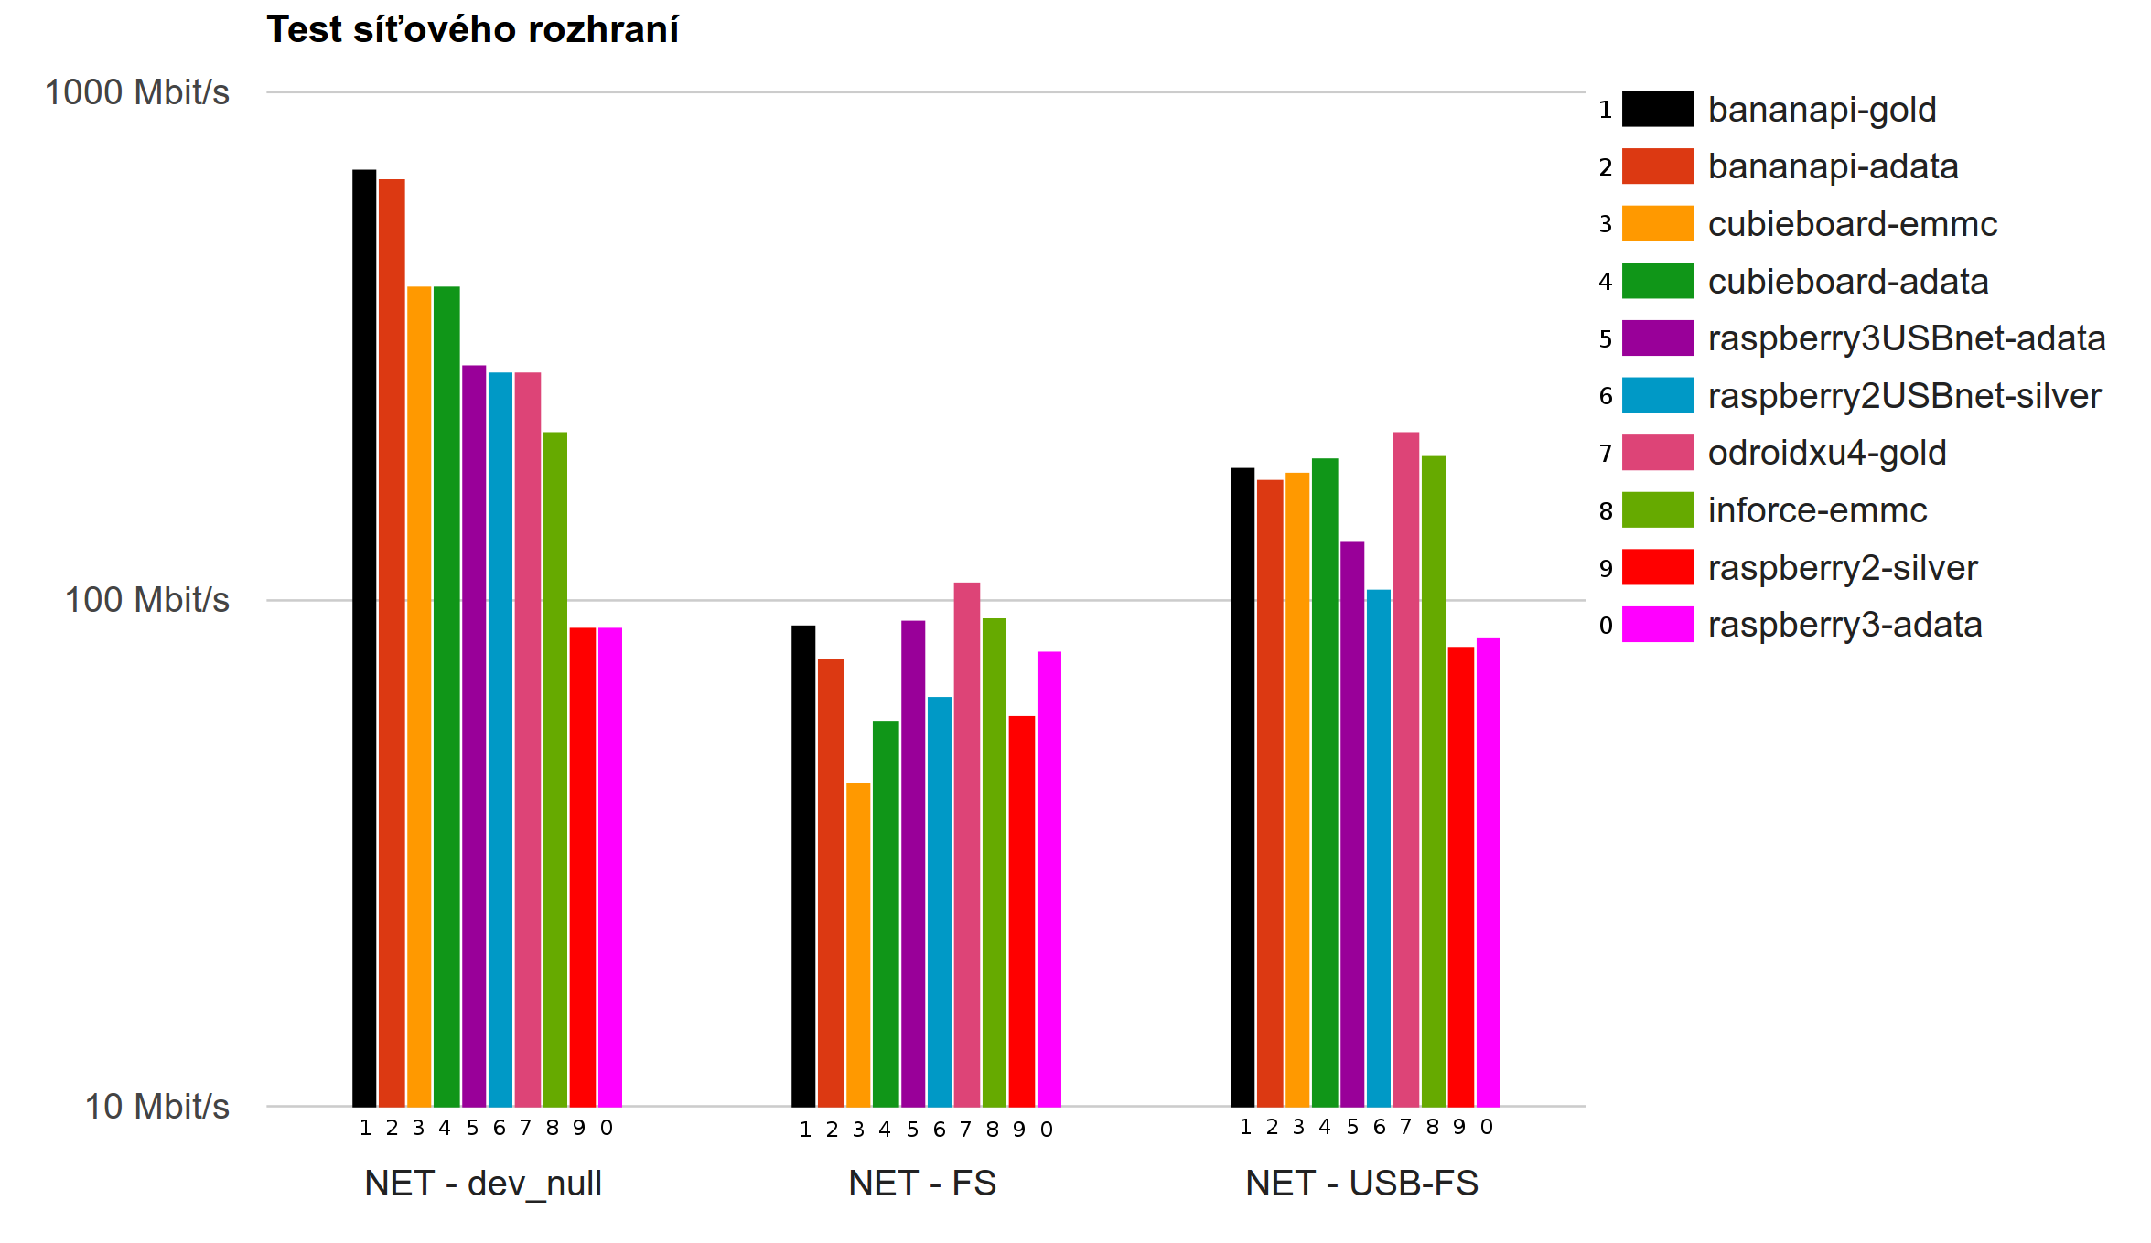
Test síťového přenosu
Notes:
Test probíhal ve třech variantách
Síť -> /dev/null
Síť -> SD karta
Síť -> USB SSD Disk

Slide 14
Test síťového přenosu - výsledky
Plné rychlosti dosáhl jen Banán
Zápis na FS limitovala rychlost karty
Zápis na USB ovlivňovalo zapojení síťové karty
Raspberry s USB síťovkou se neztratí
Notes:
Nevedou ty nejvýkonější, ale naopak.

Slide 15
Test komplex – SCP přenos
Přenášíme soubor náhodných dat přes SCP
Simultálnně využíváme procesor i síť
Test různých algoritmů
Pro porovnání zařazeno i Raspberry B+

Slide 16
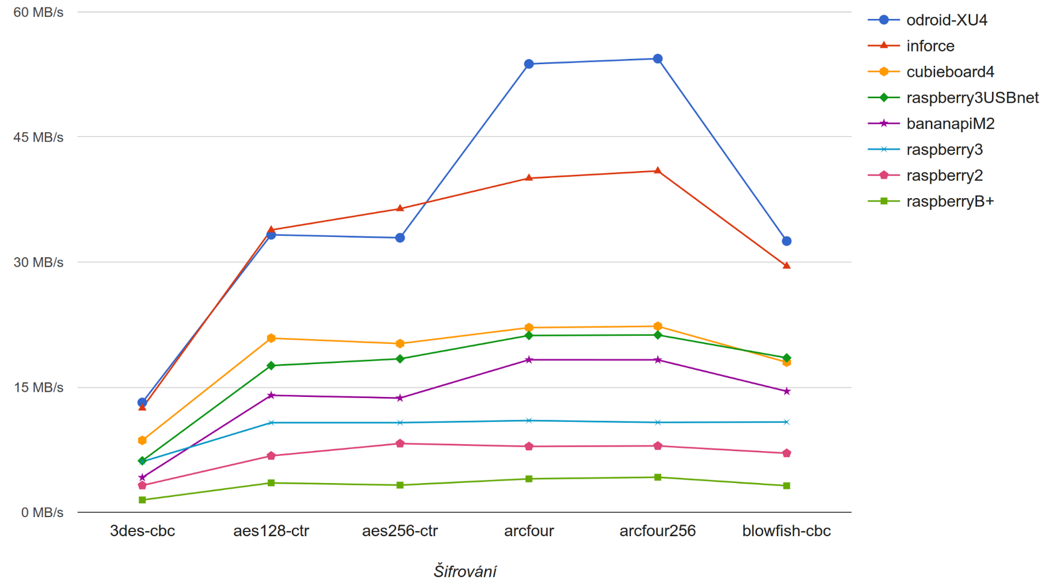
Test komplex – SCP přenos

Slide 17
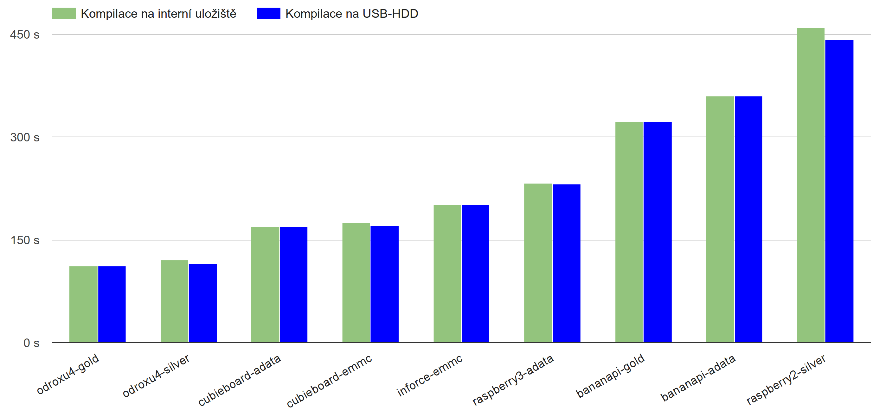
Kompilační test - doba kompilace KRB5

Slide 18
Test zápisu na USB

Slide 19
Test zápisu na USB
USB2 zařízení se drží maximálního limitu
Zařízení s USB3 dosahují 70 - 130 MB/S
Významný posun oproti SD kartě
Výkony běžného serveru jsou ještě daleko
Pokud můžeme zapisuje přes USB na rychlý disk

Slide 20
Umístění zařízení v serverovně
Nestandardní napájení
Připojení ke konzolovému přepínači
SD rozlišení
Přepnutí za běhu
Start bez monitoru
Chlazení - může dojít k importu tepla z blízkých zařizení
Umístění do racku
Údržba
Kabeláž
Fyzická ochrana

Slide 21
Matrice funkčnosti redukce HDMI -> VGA
 | Delock FullHD | Delock 768p | KHCON-19 FullHD | KHCON-19 768p
inforce | X | X | X | X
odroidxu4 | OK | OK | NE | NE
cubieboard | OK | NE | OK | NE
bananapi | OK | NE boot | OK | OK
raspberry3 | OK | OK | OK | OK
raspberry2 | OK | OK | OK | OK

Slide 22
Veselá historka z natáčení č.2
Notes:
Ty máš pěknou televizi ukaž jak to přehrává FullHD video.
Jasně. Vybírám to největší dělo (ODROID-XU4) s testovaným ARMBIANEM a pouštím mlayer.
„8 hrošíků“ jede naplno, ale video se seká :(
Zkoušíme překompilovat mplayer, jádro, spoustu konfigurace, a nic.
Nezbývá než použít předkopilovaný obraz o kterém tvrdí, že v něm HW akcelerace to funguje.
Po 2 dnech tahání obrazu rychlostí 10 KB/s konečne další pokus. A …. nic. Zase se seká.
Kolega Windowsář kroutí hlavou „Co vyvádíte?“

Slide 23
Charakteristiky zařízení
Podrobněji k jednotlivým deskám …

Slide 24
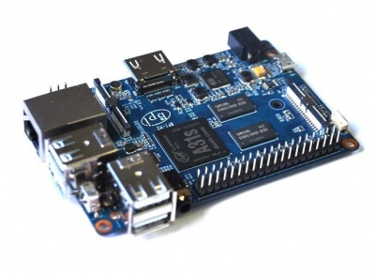
Banana PI M2
OS: ARMBIAN Jádro: 4.4.1-sunxi SMP armv7
CPU: A31S ARM Cortex-A7, 4 core, 1 GHz
USB3.0: NE SATA: NE WiFi: ANO Gbit LAN: ANO
Výhody: rychlý síťový interface, dobrý power management
Nevýhody: špatný CPU, atypické GPU, málo RAM
Reboot: 46 s
Využití: k ničemu

Slide 25
Cubieboard CC-A80
OS: Linaro Jádro: 3.4.39 SMP armv7l
CPU: 4x Cortex-A15 and 4x Cortex-A7
USB3.0: ANO SATA: NE WiFi: ANO Gbit LAN: ANO
Výhody: EMMC paměť, vysoký výkon CPU, obvod RTC s baterií
Nevýhody: slabá podpora,
pomalá EMMC
Reboot: 35 s
Využití: domácí mini server

Slide 26
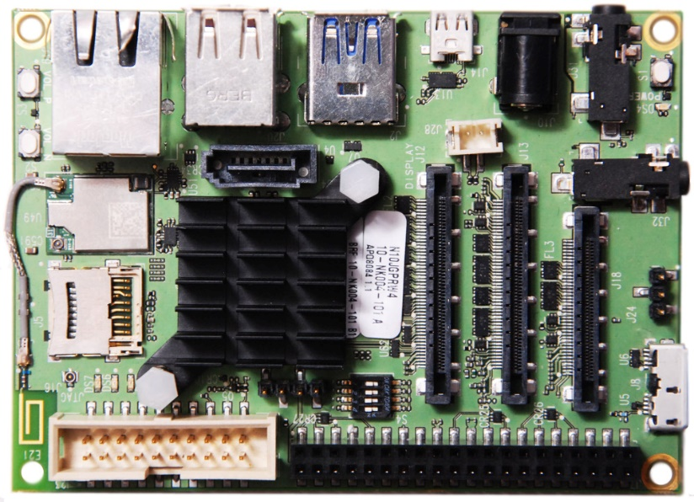
Inforce IFC6540
OS: Linaro Jádro: 3.10.40-ifc6540-v1.2+ SMP armv7l
CPU: 4x Krait 450 2,5 GHz
USB3.0: ANO SATA: Ano WiFi: ANO Gbit LAN: ANO
Výhody: EMMC paměť, vysoký výkon CPU, GPS, akcelerometr
Nevýhody: slabá podpora
Reboot: 26 s
Využití: vývoj android aplikací,
robotika

Slide 27
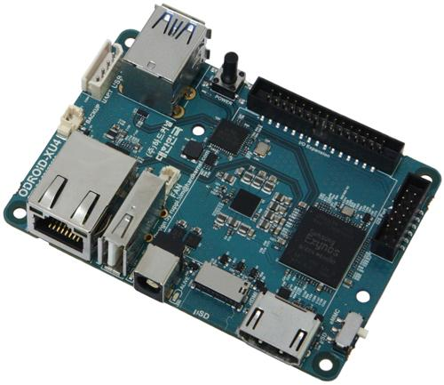
ODROID-XU4
OS: ARMBIAN Jádro: 3.10.96-odroidxu4 SMP armv7l
CPU: Samsung Exynos5422
USB3.0: ANO SATA: NE WiFi: NE Gbit LAN: ANO
Výhody: velmi vysoký výkon CPU, 2xUSB3
Nevýhody: aktivní chlazení
Reboot: 28 s (35 s)
Využití: zpracování dat, server,
multimediální aplikace

Slide 28
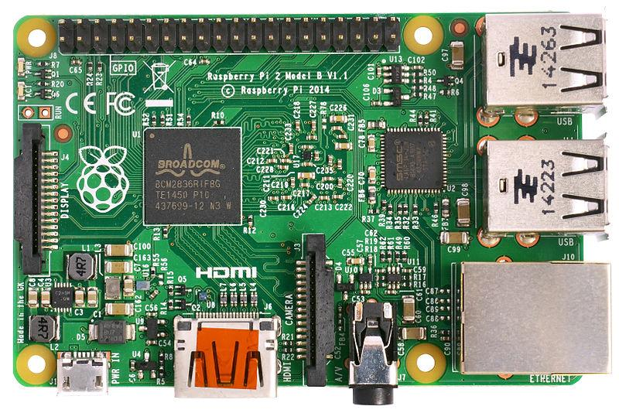
RASPBEERY PI 2
OS: RASPBIAN Jádro: 4.1.19-v7+ SMP armv7l
CPU: BCM 2836
USB3.0: NE SATA: NE WiFi: NE Gbit LAN: NE
Výhody: výborná podpora komunity, široká kompatibilita
Nevýhody: pomalá LAN, málo RAM, špatný power management
Reboot: 13 s
Využití: výukové účely,
zobrazení video streamu

Slide 29
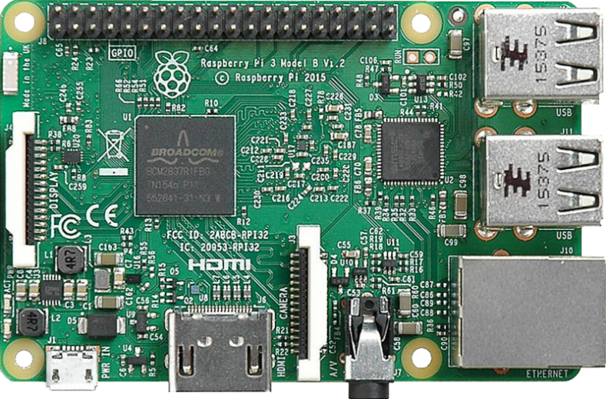
RASPBEERY PI 3
OS: RASPBIAN Jádro: 4.1.19-v7+ SMP armv7l
CPU: BCM 2837
USB3.0: NE SATA: NE WiFi: ANO Gbit LAN: NE
Výhody: výborná podpora komunity, široká kompatibilita, podpora GPU akcelerace
Nevýhody: pomalá LAN, málo RAM
Reboot: 17 s
Využití: multimediální centrum,
kiosky, jednoduché aplikace

Slide 30
Závěry
Vybírat rozšířené modely
Vybírat modely s aktivním vývojem
Použít kvalitní napájecí zdroj
Používat rychlou SD kartu
Nepodcenit chlazení
HW parametry nejsou vypovídající o použitelnosti rozhoduje SW

Slide 31
A šlo by nakonec použít něco na ten server?
Ano, ale….?
Výkonovým vítězem se stává ODROID-XU4
Pokud po něm nebudeme chtít grafiku tak to upočítá
Originální obraz je zastaralý
Musíme použít ARMBIAN a vše důkladně otestovat
Může být zdrojem problémů
Výrobci však už začínají ARMBIAN oficiálně podporovat

Slide 32
Motto
Když můžete, dejte tam malinu 3. Pokud nemáte malinu 3 dejte tam jakoukoli malinu.

Slide 33
Zdroje
http://docs.cubieboard.org/tutorials/cc-a80/start
https://en.wikipedia.org/wiki/Banana_Pi
https://en.wikipedia.org/wiki/Raspberry_Pi
http://hackerboards.com/pico-itx-sbc-runs-android-4-4-on-snapdragon-805/
http://www.hardkernel.com/main/products/prdt_info.php?g_code=G143452239825

